Slide 1

GALATIANS
Bryan KEITA, 2026

Slide 2
Curcus
Descriptions
Le livre des Galates montre que la justification (être rendu juste devant Dieu) et la sanctification (devenir davantage semblable à Dieu) s'obtiennent uniquement par le Christ, et non en suivant la Loi. La justification et la sanctification sont toujours par la foi et la grâce. Il suffit de croire et de recevoir la provision de Dieu pour les deux. On n'est pas rendu juste devant Dieu par les bonnes œuvres (contrairement à la foi et à la grâce), et on n'est pas non plus sanctifié par les bonnes œuvres. Même la sanctification se vit par la foi et est motivée par la grâce.

Slide 3
Curcus
Objectives
  Comprendre pourquoi le message pur de l'Évangile est si important.
  Expliquer pourquoi l'Église primitive et les jeunes croyants ont été en conflit entre le respect de la loi et l'acceptation de la grâce de Dieu.
  Défendre la vérité selon laquelle la véritable croissance dans la foi vient de la marche selon l'Esprit.
  Décrire les deux natures (l'ancienne nature pécheresse et la nouvelle nature en Christ) qui agissent dans la vie d'un croyant.
  Expliquer comment la vie de Christ, qui vit en nous, se manifeste à travers nous lorsque nous marchons selon l'Esprit.

Slide 4
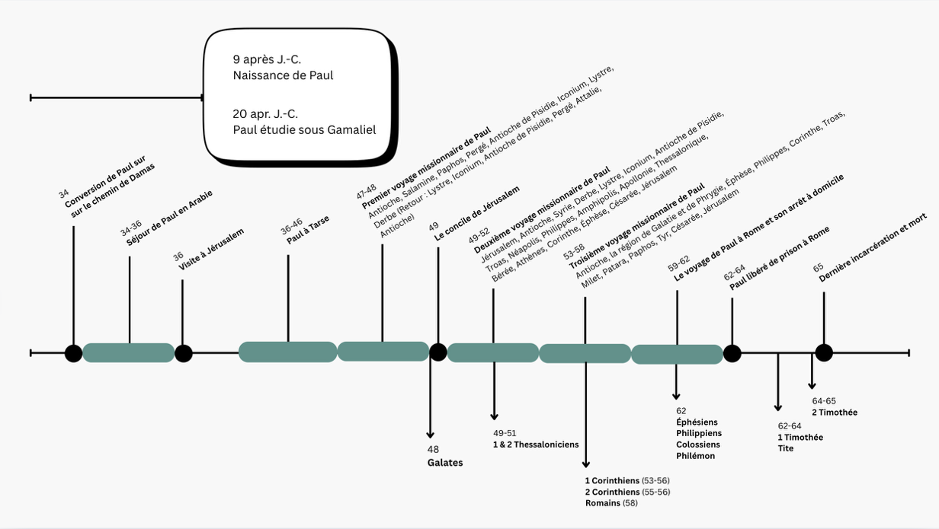
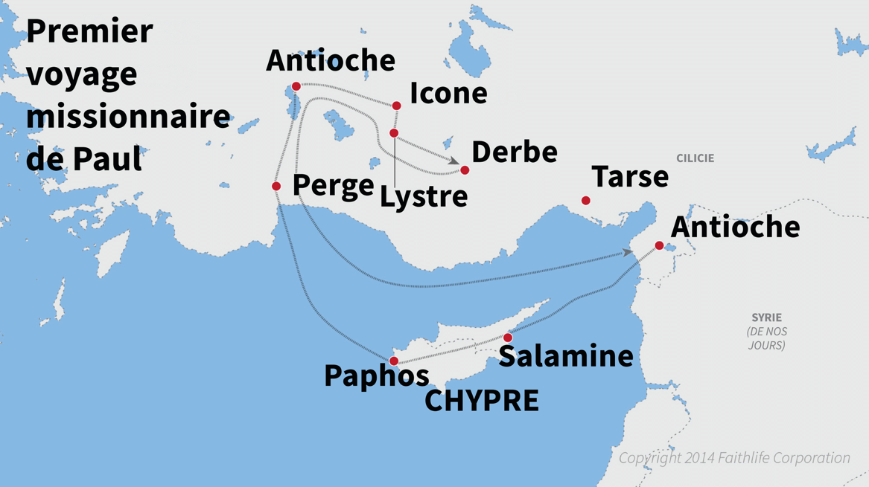
HISTORIQUE
Place du livre dans le grand récit (on reviendra sur ce point)
Date et lieu
  Paul avait établi une base à Antioche (voir Actes 11:19-30 ; 13:1-4 ; 14:26-28), il est donc probable qu'il ait écrit cette lettre aux Galates depuis Antioche en Syrie peu après son premier voyage missionnaire en Galatie. Cela situerait la date de la lettre vers 48 ou 49 après J.-C. (la réunion mentionnée dans Actes 15 a eu lieu soit en 49, soit en 50), ce qui en ferait la première des épîtres de Paul et certainement l'un des premiers livres du Nouveau Testament (Jacques est le premier).

Slide 5
HISTORIQUE
Des cinq fois où Paul s'est rendu à Jérusalem :
  Après sa conversion (Actes 9:26-30) : Paul s'est rendu à Jérusalem après s'être échappé de Damas, où Barnabas l'a présenté aux apôtres.
  Aide alimentaire (Actes 11:27-30) : Paul et Barnabas ont apporté de l'aide de Antioche à l'église de Jérusalem pendant une famine.
  Concile de Jérusalem (Actes 15:1-29) : Paul et Barnabas ont assisté à cette réunion cruciale pour décider si les convertis païens devaient suivre la loi juive (circoncision).
  Salutation à l'Église (Actes 18:21-22) : Paul s'est brièvement arrêté à Jérusalem pour saluer l'Église après son deuxième voyage missionnaire avant de retourner à Antioche.
  Détention finale (Actes 21:15-18) : Paul s'est rendu à Jérusalem avec une collecte pour les pauvres, où il a été arrêté, ce qui a conduit à son voyage final à Rome.: Paul s'est rendu à Jérusalem avec une collecte pour les pauvres, où il a été arrêté, ce qui a conduit à son voyage final à Rome.

Slide 6
HISTORIQUE
Chronologie et harmonisation des visites de Paul à Jérusalem dans l'épître aux Galates :
  34 apr. J.-C. - Conversion près de Damas (pas mentionné en Galates)
  37 apr. J.-C. - Une brève visite privée trois ans après sa conversion (Ga 1. 18-20)
  48 ou 49 apr. J.-C. - La visite avant le concile de Jérusalem 14 ans plus tard en privé (Ga 2. 1-10)

Slide 7
Session 1, Video 2

Slide 8
HISTORIQUE
Auditoire
  D'après notre conclusion selon laquelle la lettre a été écrite à la Galatie du Sud, les destinataires ne sont pas une seule Église, mais quatre Églises fondées par Paul lors de son premier voyage missionnaire (Antioche, Iconium, Lystre et Derbe), et illustré par la déclaration de Paul au verset 2 « aux élises de la Galatie. »
  Par conséquent, l'auditoire de Paul était composé de croyants, et non de non-croyants (à l'exception peut-être de l'opposition juive).

Slide 9
HISTORIQUE
Circonstance
  Paul et Barnabas ont non seulement réussi à implanter des églises dans la région de Galatie, mais aussi à établir des anciens parmi ces croyants.
  Ce voyage a été, à tous points de vue, un immense succès en termes d'églises implantées et de leaders nommés.
  Paul et Barnabas, par contre, ont beaucoup souffert.
    Ils ont été opposés (Ac 13.6-12),
    chassés des villages (Ac 13. 44-50),
    menacés de mort (Ac 14.1-6),
    et Paul a été lapidé à Lystre après avoir guéri un paralysé, à l'instigation des Juifs d'Antioche et d'Iconium.
    Il a été jeté en dehors de la ville, supposant qu'il était mort (Ac 14.8-20).

Slide 10
HISTORIQUE
Circonstance
  La plupart des conflits en Galatie ont été provoqués par des Juifs qui suivaient Paul et Barnabas et qui tentaient de contester leur enseignement et de persuader le peuple de ne pas les croire (Ac. 13.6-8 ; 13.50 ; 14.2-5 ; et 14.19).
  Heureusement, leur première opposition a conduit à leur premier converti, Proconsul Sergius Paulus. Paul identifie aussi ses opposants dans le livre lui-même comme ceux qui avaient incité les Galates à se détourner de l'Évangile.
  Dr Burer estime à juste titre « qu'après que Paul a terminé son premier voyage missionnaire et quitté les églises de Galatie du Sud, des missionnaires chrétiens juifs sont entrés dans les mêmes églises qu'il venait d'établir pour « corriger » son affirmation selon laquelle les païens doivent seulement exercer leur foi pour rejoindre les juifs croyants dans le peuple de Dieu. Au lieu de cela, ils ont proclamé que pour avoir une relation pleine et entière avec Dieu, les païens devaient être circoncis en signe d'obéissance à la Loi.

Slide 11
HISTORIQUE
Circonstance
  Voici un bref aperçu des descriptions données par Paul de l'opposition :
    Paul mentionne pour la première fois ces opposants dans l'introduction du livre (Ga 1.6-10). Sa référence à ces opposants est un peu indirecte, mais claire. Paul souligne pourtant qu'il y en a qui cherchent « à vous troubler et veulent déformer l'Évangile du Christ. (Ga 1.6) »
    Paul mentionne une deuxième fois ces adversaires de l'Évangile dans Ga 2.4-5. Il les qualifie ici de « faux frères qui se sont glissés parmi nous pour épier notre liberté ». Notez que ces « opposants » ne sont pas ceux de Galates.
    Paul les mentionne à nouveau dans le même chapitre lorsqu'il doit publiquement interpeller Pierre, l'un des principaux apôtres juifs (Ga 2.11-14). Paul n'acceptera rien qui remette en question la pureté de la vérité ou de l'Évangile, même s'il s'agit de Pierre ou de Jacques.

Slide 12
HISTORIQUE
Le problème avec ces opposants devient de plus en plus clair au fur et à mesure que la lettre se développe : il s'agit de missionnaires juifs circoncis qui ont pour mission de convaincre les nouvelles communautés chrétiennes, principalement celles fondées par Paul, de respecter la loi, en particulier celle de la circoncision.

Slide 13
Session 2, Video 1

Slide 14
HISTORIQUE
Circonstance
  Paul mentionne à nouveau ces opposants en les présentant sous une lumière encore plus négative, en raison de l'impact négatif qu'ils ont sur les croyants de Galatie (Ga 3.1). Pour ce faire, Paul demande de manière rhétorique aux Galates d’« identifier » ces faux enseignants. . Il souligne la stupidité des Galates qui les acceptent (ô Galates insensés), puis présente leur persuasion comme entièrement négative (qui vous a jeté un sort).
  Dans ce verset (Ga 4.17), Paul met davantage en évidence la motivation des opposants. Ces faux enseignants sont des acteurs qui font semblant de se soucier des Galates, mais qui veulent seulement les éloigner de l'enseignement correct.

Slide 15
HISTORIQUE
Circonstance
  Galates 5.1-3 Paul s'adresse indirectement à ses adversaires en soulignant précisément le contenu de leur message. Ces missionnaires juifs veulent détruire la liberté des croyants en leur imposant la circoncision. On voit ici que le problème majeur n'est pas nécessairement que ces Juifs voulaient nier la foi en Christ pour le salut, mais qu'ils voulaient ajouter des œuvres telles que la circoncision.
  5.1-12 Paul parle maintenant de la certitude de leur jugement. Paul ajoute ici « qui qu'ils soient ». Cela ne signifie pas que ces opposants sont inconnus de Paul, mais en ce qui concerne l'Évangile, cela n'a pas d'importance. Paul démontre clairement à quel point il serait inutile pour les croyants non juifs de se faire circoncire en disant que si vous pensez que cela peut aider, pourquoi ne pas aller jusqu'au bout et tout couper.

Slide 16
HISTORIQUE
Circonstance
  Paul énonce clairement les intentions et les motivations de ces opposants dans 6.12-13. Leurs motivations sont purement égoïstes. Les modifications apportées à leur corps, comme la circoncision, peuvent présenter bonnes aux yeux des autres (les autres Juifs), mais elles constituent un scandale direct pour la Croix. Il est intéressant de noter que ces hommes ne renient pas la croix, mais cherchent à éviter la persécution qui leur est infligée à cause de la croix.
Ce ne sont pas ceux qui nient la croix, mais ceux qui ajoutent à la croix. Cela a toujours été, à l'époque comme aujourd'hui, une déformation de la Bonne Nouvelle et de la Grâce.

Slide 17
HISTORIQUE
But
  Dans l'épître aux Galates, Paul a pour objectif de ramener les Galates « dans le troupeau de son Évangile centré sur le Christ et débarrassé de la Torah », qui est le seul véritable Évangile.
  Pour accomplir cette tâche, Paul utilise tous les outils à sa disposition, tels que « l'encouragement et le défi, le raisonnement exégétique et théologique, la persuasion douce et l'argumentation passionnée, les avertissements bibliques et les comparaisons culturelles.

Slide 18
Contenu
Thème
  « Paul a écrit l'épître aux Galates afin de surmonter l'influence de ces opposants en convainquant les Galates de revenir à leur acceptation initiale de son évangile », et pour leur rappeler que la véritable liberté ne réside pas dans la loi, mais dans une vie vécue selon l'Esprit.
Michael Burer, 10.
  Dans une phrase : La défense de la Bonne Nouvelle et de la liberté qui en découle.

Slide 19
Contenu
Aspects distinctifs
  La deuxième lettre la plus autobiographique de Paul, après l’épître de 2 Corinthiens.
  La seule épître écrite à un groupe d'églises/de personnes, et non à un individu ou à une église.
  L'épître aux Galates est une défense de l'Évangile, et non une lettre qui enseigne l'Évangile.

Slide 20
Contenu
Structure
  L'Évangile de la grâce : défendu (1.1-2.21)
  L'Évangile de la grâce : expliqué (3.1-4.31)
  L'Évangile de la grâce : appliqué (5.1-6-18)

Slide 21
Session 2, Video 2

Slide 22
HISTORIQUE
Place du livre dans le grand récit (selon le document intitulé « Quelle est la place de l'épître aux Galates dans le déroulement général du Nouveau Testament ? )
  le document doit être lu, et vous le trouverez dans la première session.
  Voici un résumé : Dans ce document, je tente de présenter les différents groupes de Juifs mentionnés dans Actes 13-15 et Galates.
    L'épître aux Galates mentionne un principal groupe de Juifs que je qualifie comme l'« opposition », ou les missionnaires juifs.
    Actes 13-14 : des Juifs de différentes synagogues s'opposent à Paul dans plusieurs villages. Paul qualifie ces Juifs de » non-croyants », mais l'épître aux Galates n'est pas aussi claire.
    L'épître aux Galates mentionne un groupe de Juifs, non pas en Galatie mais à Antioche, qui viennent influencer Pierre et Barnabas pour qu'ils ne s'assoient pas avec les non-Juifs. Est-ce que l'on va dire que ces hommes de Jacques sont des Juifs non sauvés ? Probablement pas.

Slide 23
HISTORIQUE
Voici un résumé : Dans ce document, je tente de présenter les différents groupes de Juifs mentionnés dans Actes 13-15 et Galates.
  Le chapitre 15 des Actes présente trois groupes différents de Juifs, et aucun d'entre eux n'est jamais mentionné comme étant non sauvé ou « traité » comme tel.
    Actes 15.1 Les Juifs de Judée qui contestent l'enseignement de Paul selon lequel la circoncision est nécessaire au salut.
    Actes 15. 5 Les Juifs de la partie croyante des Pharisiens posent la question de la nécessité d'être circoncis pour le salut.
    Actes 15.24 : une lettre des dirigeants de Jérusalem est envoyée et mentionne que certains Juifs « qui sont sortis de chez nous » vous causent des problèmes en enseignant la nécessité d'être circoncis.

Slide 24
Interprétation
L'Évangile de la grâce : défendu (1.1-2.21)
  Introduction (1.1-5)
    1.1 Galates commencent par annoncer que Paul est celui qui écrit : « Paul, apôtre ».
    Qu'était un apôtre ?
      Paul se désigne comme apôtre dans huit de ses douze lettres du NT.
      La forme générique est « celui qui est envoyé », « ambassadeur », mais dans ce sens, elle comporte une nuance d'autorité.
      Les apôtres ont reçu l’autorité divine pour établir la doctrine (cf. Éphésiens 2.20), leurs paroles ont donc l'autorité de Dieu lui-même.
      Pour être apôtre, il faut avoir vu le Christ vivant (au cours de son ministère de trois ans) ou avoir vu le Christ ressuscité (Actes 1.22-26).

Slide 25
Interprétation
L'Évangile de la grâce : défendu (1.1-2.21)
  Introduction (1.1-5)
    1.1 Paul affirme que cette position lui a été donnée par Christ et par le Père qui l'a ressuscité d'entre les morts.
    Pourquoi mentionner Jésus et le Père ?
      Paul ne voyait aucun lien possible entre Dieu le Père et Jésus-Christ, mais depuis son expérience sur le chemin de Damas, il atteste de l’unité profonde entre les Deux.
      Dans l'Ancien Testament, une accusation devait être fondée sur les témoignages de deux ou trois témoins pour que les dirigeants la prennent au sérieux.
      Paul souligne également, comme il le fait ailleurs, le rôle du Père dans la résurrection du Christ. (cf. Rm 6 .4 ; Ac 2 :24, 32. Col 2.12)

Slide 26
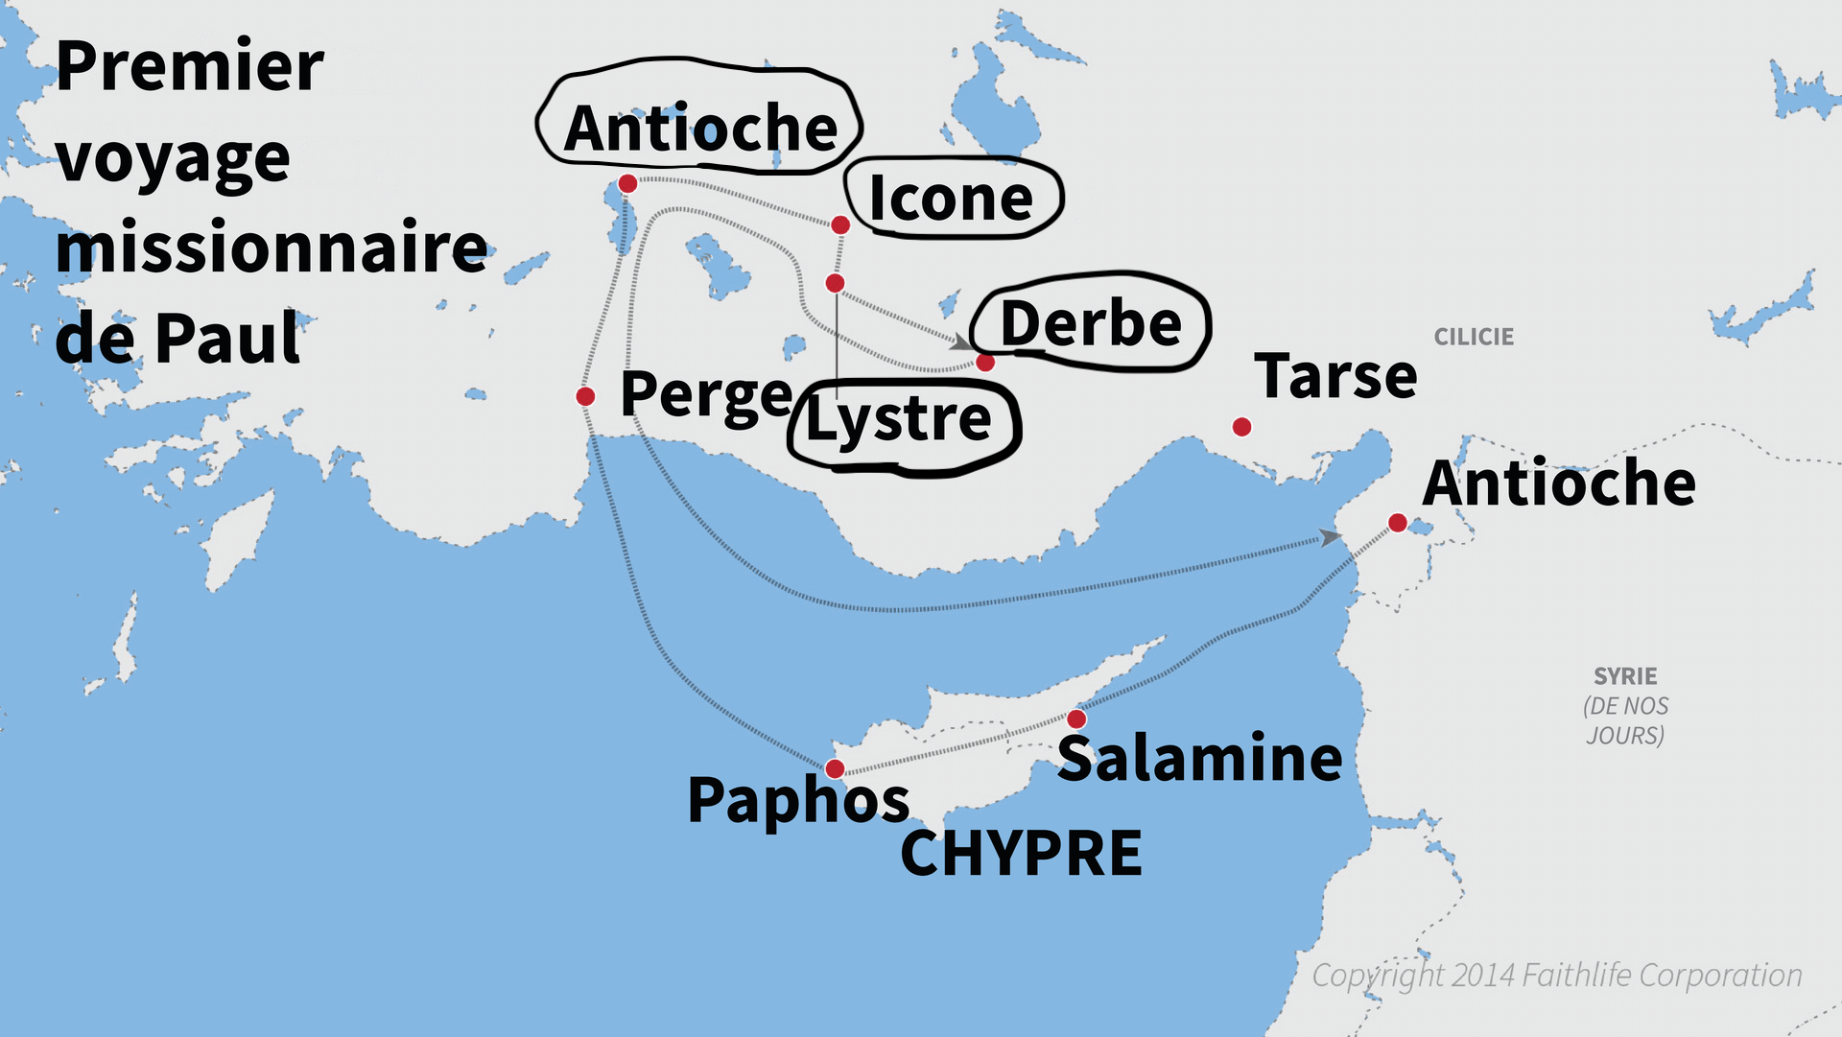
Interprétation
L'Évangile de la grâce : défendu (1.1-2.21)
  Introduction (1.1-5)
    1.2 Ce qui ressort clairement ici, et qui constitue un premier point d'application pour nous aujourd'hui, c'est que Paul a toujours travaillé en équipe.
    Essayer de faire les choses tout seul fonctionne rarement et manque de sagesse.
    Les destinataires de Paul n'étaient pas une seule Église, mais les Églises de Galatie. On sait qu'au moins quatre Églises ont été fondées pendant son premier voyage missionnaire dans la région appelée « Galatie ».

Slide 27
Interprétation
L'Évangile de la grâce : défendu (1.1-2.21)
  Introduction (1.1-5)
    1.3-4 « Que la grâce et la paix vous soient données » - Chacune des lettres de Paul commence avec cette formule. Pour Paul, la grâce et la paix sont au centre du message l’évangile.
    « Le mot généralement traduit par « grâce » dans le Nouveau Testament est le mot grec charis. Il signifie simplement « don gratuit ». Par gratuit, on entend qu'il est totalement non-mérité
    La grâce est la manière aimante de Dieu qui répond à nos besoins en nous accordant une faveur que l'on ne mérite pas.
    La justification signifie que l'on n'est plus sous le jugement, que la condamnation pour nos péchés a été payée. La réconciliation signifie que l'on n'est plus ennemis, mais amis.

Slide 28
Session 3, Video 1

Slide 29
Interprétation
L'Évangile de la grâce : défendu (1.1-2.21)
  Introduction (1.1-5)
    Le terme « arracher » est utilisé uniquement ici par Paul dans toutes ses lettres.
    « D'autres utilisations dans le Nouveau Testament mettent l'accent sur la notion de délivrance : Actes 7.10, 34 ; 12.11 ; 13.37 ; 26.17 sont similaires à Galates 1.4 en ce sens qu'ils font tous référence à une délivrance d'un danger réel d'une manière concrète. Ce sentiment d'urgence et de danger est certainement présent ici.
    Que signifie le verset 4 ?
      Certains pensent que Paul pourrait mettre en avant l'impact sanctificateur de la mort du Christ pour nous, dans le sens où, comme dans Romains 6, le Christ nous a sauvés dans le but ultime de nous amener à la maturité.
      Paul parle très probablement de notre glorification. En ce sens, on a déjà été « arrachés » à ce siècle mauvais, dans le sens où c'est une réalité future certaine. Le présent « de ce siècle mauvais » fait très probablement référence à notre position en Christ. En ce sens, on peut dire qu'on a déjà été « arraché ». Éphésiens 1.20-21 dit clairement qu'on a été assis avec Christ dans les lieux célestes.

Slide 30
Interprétation
L'Évangile de la grâce : défendu (1.1-2.21)
  Introduction (1.1-5)
    1.5 Paul nous rappelle que ce plan de rédemption par le Christ pour nous racheter de nos péchés s'est réalisé parce que c'était le plan du Père.
    Après avoir exprimé cette vérité profonde, Paul a estimé que son introduction devait également se terminer par une conclusion.
    À la lumière de ce plan incroyable, Paul amène le lecteur là où son cœur devrait être : louer Dieu pour son plan glorieux.
  Avertissement de ne pas modifier l'Évangile (1.6-10)
    1.6-9 Comme indiqué dans la section historique, Paul mentionne pour la première fois l'opposition dans les versets 6-7.
    Le changement radical dans le langage aurait dû immédiatement indiquer à l'auditoire que quelque chose n'allait pas, et Paul ne laisse pas le temps pur imaginer quel est le problème.
    Il révèle immédiatement que le problème est un détournement du véritable Évangile.

Slide 31
Interprétation
L'Évangile de la grâce : défendu (1.1-2.21)
  Avertissement de ne pas modifier l'Évangile (1.6-10)
    Paul est surpris que les croyants de ces églises se soient « si rapidement » détournés de la vérité.
      « Voue vous détourniez », le verbe « se détourner » signifie littéralement « déserter », ou « transférer son allégeance » .
      La phrase « Si vite » est intéressant. D'autres traductions traduisent ce mot par « facilement », au lieu de « rapidement ».
      Je pense toutefois que « facilement » et « rapidement » sont tous deux présents dans le contexte.
      « Un autre évangile », En disant « un autre », il ne suggère pas qu'il en existe un autre.
      L'Évangile signifie « bonne nouvelle », mais le message de ceux qui troublaient les Galates n'était pas du tout une bonne nouvelle, c'était plutôt une mauvaise nouvelle.

Slide 32
Interprétation
L'Évangile de la grâce : défendu (1.1-2.21)
  Avertissement de ne pas modifier l'Évangile (1.6-10)
    « Qu’il soit anathème/maudit », crée une situation hypothétique qui a peu de chances de se produire.
    Mais comment ces fauteurs de troubles vont-ils modifier l'Évangile ? Eh bien, si la grâce est au cœur de l'Évangile, comme le suggère le parallélisme ci-dessus, alors pervertir l'Évangile revient à pervertir la grâce. Et si la grâce salvatrice est une faveur imméritée, alors modifier le message ou le pervertir revient à ajouter quelque chose à la grâce salvatrice, une sorte de mérite humain, avant, après ou au milieu du message de la grâce. (David Anderso)
    Ce parallélisme existe entre les expressions « appelé par la grâce du Christ », puis plus tard « l'Évangile du Christ ».

Slide 33
Interprétation
L'Évangile de la grâce : défendu (1.1-2.21)
  Avertissement de ne pas modifier l'Évangile (1.6-10)
    Si l'Évangile est par la grâce, alors aucun effort humain ne peut être ajouté, ni avant, ni après.
    Point d’application essentielle : Y a-t-il des gens qui essaient d'ajouter quelque chose à l'Évangile de la grâce ? Malheureusement, oui. Certains disent :
      Si tu es vraiment sauvé, tu seras béni avec des richesses.
      D'autres disent que si tu n'es pas fidèle au Seigneur, tu perds ton salut.
      D'autres encore, et cette opinion est plus répandue dans les églises évangéliques, disent que les vrais croyants doivent porter du fruit, sinon ils n'ont jamais été vraiment sauvés.
    Posez-vous cette question : quelle est la différence entre se couper une partie de la peau pour prouver que vous êtes vraiment sauvé et avoir besoin de changer de vie pour prouver que vous êtes vraiment sauvé ?

Slide 34
Session 3, Video 2

Slide 35
Interprétation
L'Évangile de la grâce : défendu (1.1-2.21)
  Avertissement de ne pas modifier l'Évangile (1.6-10)
    Le seul lien évident entre la justification et la sanctification n'est pas le fruit, mais le fait que les deux sont par la foi.
    Paul, dans les versets 10, conclut cette section par une défense personnelle. Veut-il plaire aux hommes ? Il affirme clairement que non.
    La défense personnelle de Paul remet indirectement en question les intentions et les messages de ses opposants.
    Cette réalité de ne pas chercher à plaire aux hommes, et le fait que son message ne venait pas des hommes, pas même des principaux apôtres de Jérusalem, sera le thème central de Paul pour le reste du chapitre 1 et du chapitre 2.

Slide 36
Interprétation
L'Évangile de la grâce : défendu (1.1-2.21)
  Le message de Paul vient du Christ, pas l’homme ! (1.11-24)
    1.11-17 - Dans cette section, Paul défend le fait que l'Évangile qu'il a reçu ne vient pas des hommes, mais d'une révélation directe du Christ.
    Il est évident, d'après les versets 11 et 12, que le message de Paul ne lui a pas été enseigné par des hommes, mais qu'il l'a reçu par révélation directe.
    Qu'est-ce que Paul essaie d'accomplir dans cette section ?
    1.12 Tout d'abord, quand est-ce que le Christ s'est révélé à Paul ? Cette révélation dont parle Paul est sans aucun doute le moment où Dieu a aveuglé Paul sur le chemin de Damas (Actes 9).

Slide 37
Interprétation
L'Évangile de la grâce : défendu (1.1-2.21)
  Le message de Paul vient du Christ, pas l’homme ! (1.11-24)
    Paul va argumenter de deux manières que l'Évangile qu'il présentait venait directement du Christ.
    1.13-14 - Le premier point soulevé par Paul n'est pas seulement son témoignage, mais il vise à illustrer que l'Évangile qu'il a reçu était improbable pour quelqu'un comme lui.
    Paul dit pourtant que les Galates avaient déjà « entendu » son histoire. Comment l'avaient-ils entendue ?
    Quoi qu'il en soit, ils avaient entendu son histoire, et celle-ci témoignait clairement du fait que Paul n'avait pas reçu ce message des hommes.

Slide 38
Interprétation
L'Évangile de la grâce : défendu (1.1-2.21)
  Le message de Paul vient du Christ, pas l’homme ! (1.11-24)
    1.15-17 - Même si le passé de Paul était terrible, Paul énumère trois choses que Dieu a faites pour lui : 1) Dieu l'a mis à part dès sa naissance, 2) l'a appelé par grâce à exercer un ministère parmi les non-Juifs, et 3) lui a révélé son Fils.
    Mis à part dès sa naissance - Certains seront tentés de penser que cela signifie que Dieu avait prédéterminé le salut de Paul avant même sa naissance. C'est loin d'être le cas.
    Petite parenthèse : que signifie « providence » ? « La providence désigne la guidance et la gouvernance de Dieu sur toutes choses vers la fin qu'il souhaite pour l'histoire, y compris les actions des agents moraux et les événements naturels.
    Appelé par Grace - Paul réalise que le privilège d'être utilisé par Dieu pour apporter la Bonne Nouvelle aux non-Juifs était un don. Ce n'était pas parce que Paul était spécial, ni parce qu'il était le seul instrument que Dieu pouvait utiliser, mais Dieu l'avait choisi pour le servir de cette manière particulière et spécifique en raison de sa faveur imméritée.

Slide 39
Session 4, Video 1

Slide 40
Interprétation
L'Évangile de la grâce : défendu (1.1-2.21)
  Le message de Paul vient du Christ, pas l’homme ! (1.11-24)
    Lui a révélé son fils - Il est important de noter que la manière dont Paul a rencontré le Christ sur le chemin de Damas n'était pas une expérience normale pour ceux qui viennent au Christ.
    Pour compléter son argument selon lequel ce message ne lui avait pas été enseigné par un homme, il conclut que même après que Christ s’est révélé à lui, il ne partit pas pour Jérusalem où se trouvaient les principaux apôtres Pierre, Jacques et Jean.
    Pourquoi l'Arabie ?
      Tout comme on ne sait pas exactement où Paul est allé en Arabie, on ne sait pas non plus exactement pourquoi, d'après ce texte. Il est probable que Paul, qui était auparavant si opposé au Christ, s'éloigne maintenant pour méditer sur ce qui s'est passé et pour recevoir plus d'informations.

Slide 41
Interprétation
L'Évangile de la grâce : défendu (1.1-2.21)
  Le message de Paul vient du Christ, pas l’homme ! (1.11-24)
    Pourquoi Luc ne mentionne-t-il pas le voyage en Arabie après la conversion de Paul ? Pourquoi la plupart des traductions indiquent-elles que Paul est parti « aussitôt » pour l'Arabie dans Galates, alors que Luc indique qu'il a immédiatement proclamé le Christ à Damas ?
    1.18-24 Enfin, après trois ans, Paul se rend finalement à Jérusalem où Barnabas le présente aux dirigeants de l'Église locale (Ac 9.27).
      Dans le chapitre deux, Paul les qualifie de piliers de l'Église.
      Le point que Paul soulève ici en concluant ce chapitre par sa première visite aux apôtres à Jérusalem est le même que celui abordé depuis le verset 11 jusqu'à présent : son évangile, celui qu'il prêche aux Galates, ne vient pas des hommes.
      Peu importe ce que disent ses opposants pour le discréditer et modifier son message, Paul veut qu'ils sachent qu'il dit la vérité et, ce faisant, il renforce le fait qu'ils devraient écouter son message et rejeter celui de ses opposants.

Slide 42
Session 4, Video 2

Slide 43
Interprétation
L'Évangile de la grâce : défendu (1.1-2.21)
  Paul prêchait le même message que les autres apôtres. (2.1-10)
    2.1-5 Paul relate maintenant sa deuxième visite à Jérusalem, qui est en fait la troisième des cinq fois où il est allé à Jérusalem.
      Ce voyage a eu lieu 14 ans après sa première visite mentionnée au chapitre 1.18. Cela signifie que cette troisième visite à Jérusalem pour une rencontre privée avec les apôtres (Pierre, Jacques et Jean) a eu lieu 17 ans après qu'il a eu rencontré le Christ.
      2.2 Paul déclare au verset deux que la raison pour laquelle il est venu à Jérusalem 14 ans plus tard était à cause d'une révélation qu'il avait reçue. Il est difficile de savoir quand et comment cela s'est produit.
      Deux options :
        Dieu a révélé à Paul qu'il devait y aller d'une manière ou d'une autre, et il y est allé. La plupart des gens ici pensent que cela pourrait faire référence à la prophétie d'Agabus concernant une famine qui les a incités à partir (Actes 11.27-30). Ou bien Paul a peut-être reçu une vision, qui n'est pas
        Michael Burer soutient que la révélation mentionnée en 2.2 pourrait être la même que celle que Paul a reçue en 1.12. Dans ce cas, « Paul veut dire que la révélation du Christ qu'il a reçue l'a finalement poussé à se rendre à Jérusalem pour s'entretenir avec les dirigeants qui s'y trouvaient. Ce n'est pas comme si la révélation l'avait spécifiquement poussé à partir. Elle a plutôt mis en mouvement son ministère auprès des païens, qui a finalement conduit à cette conférence ».

Slide 44
Interprétation
L'Évangile de la grâce : défendu (1.1-2.21)
  Paul prêchait le même message que les autres apôtres. (2.1-10)
    2.1-5 Paul relate maintenant sa deuxième visite à Jérusalem, qui est en fait la troisième des cinq fois où il est allé à Jérusalem.
      Paul savait déjà clairement qu'il n'avait pas besoin de leur autorisation, c'est pourquoi il a fallu attendre 17 ans pour que cette réunion officielle ait lieu et que son évangile leur soit présenté. Il ne s'agit pas d'obtenir leur approbation, mais de démontrer la certitude de Paul que son évangile est aussi correct que le leur.
      « L’Évangile que je prêche parmi les païens » « Prêché » est au présent, ce qui indique que Paul communique que l'Évangile qu'il a prêché parmi les païens, en particulier parmi les Galates, est le même Évangile qu'il prêche jusqu'à ce moment précis où il rencontre les dirigeants à Jérusalem.
      Cette rencontre avec Jacques, Pierre et Jean s'est déroulée en privé. C'est l'une des principales raisons pour lesquelles il ne s'agit très probablement pas de la même réunion que celle décrite dans Actes 15, mais d'une réunion qui l'a précédée.

Slide 45
Interprétation
L'Évangile de la grâce : défendu (1.1-2.21)
  Paul prêchait le même message que les autres apôtres. (2.1-10)
    2.1-5 Paul relate maintenant sa deuxième visite à Jérusalem, qui est en fait la troisième des cinq fois où il est allé à Jérusalem.
      « De peur de courir ou d’avoir couru en vain » Le contexte montre clairement que la crainte de Paul ne porte pas sur la véracité de son Évangile, ce qui va à l'encontre du message développé jusqu'ici dans le livre.
      « Si Paul établit des Églises parmi les païens et que les apôtres à Jérusalem insistent sur la circoncision, le travail de Paul sera vain, car la perspective de divisions graves se profile à l'horizon. Paul ne montre pas à Jérusalem pour obtenir leur approbation de sa manière de travailler ou de son message, mais pour s'entendre sur ce qui est essentiel pour qu'une personne soit sauvée. »

Slide 46
Interprétation
L'Évangile de la grâce : défendu (1.1-2.21)
  Paul prêchait le même message que les autres apôtres. (2.1-10)
    2.1-5 Paul relate maintenant sa deuxième visite à Jérusalem, qui est en fait la troisième des cinq fois où il est allé à Jérusalem.
      2.3 Titus est la preuve que les disciples ne sont pas là où ces faux enseignants juifs en sont dans leur compréhension de l'Évangile. Paul a peut-être délibérément emmené Titus avec lui pour confirmer que les apôtres n'avaient pas été égarés.
      2.4 Paul s'adresse à nouveau à l'opposition. Il s'agit ici d'une mention indirecte de l'opposition. Ces faux frères ne sont pas les mêmes que ceux qui avaient suivi Paul et troublaient les Galates (1.7).
      Si je souligne que ces Juifs constituent l'opposition, c'est parce que leur message, évident dans la situation de Titus, était le même que celui des Galates : ils voulaient que les gens soient circoncis.

